Slide 1

Навчання грамоти
Письмо
Післябукварний період
Урок 115
Складання і записування речень

Slide 2


Налаштування на урок
Продзвенів уже дзвінок,
Починається урок.
Приготуйте без мороки
Все, що треба до уроку.
Зошит, гумку, олівці.
Все готове? Молодці!

Slide 3
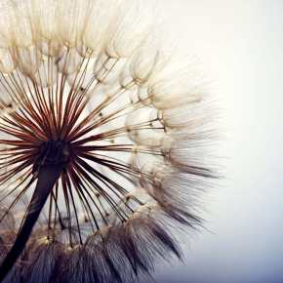
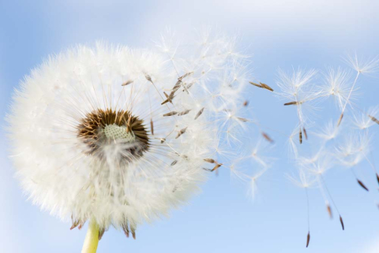
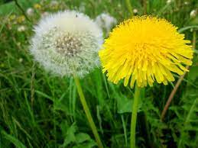
Психологічне налаштування «Парасолька»
Уяви, що квітка кульбабки – парасолька.
Яку «парасольку» вибереш?
Захищає тебе від непорозумінь з рідними.
Допомагає фільтрувати події життя, щоденну інформацію.
Дає можливість бачити всіх, а тебе ніхто не бачить.

Slide 4

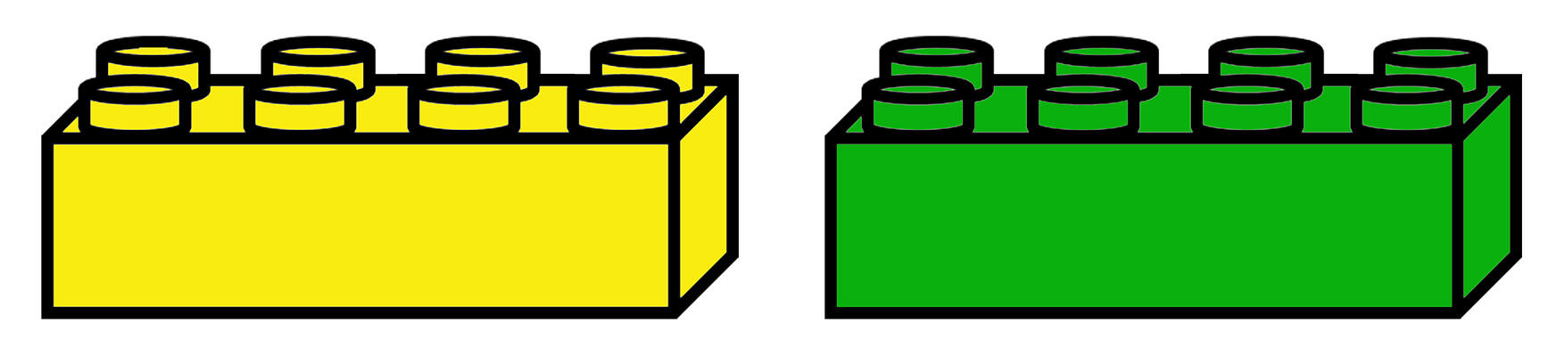
Вправа «Так — ні»
Речення складаються зі слів.
Всі речення складаються з одного слова.
Речення «Ми у підводному царстві.» складається з 4 слів.
У кінці речення може стояти крапка, знак питання або знак оклику.
У кінці речень, у яких про щось запитують, ставлять крапку.
ні
так

Slide 5

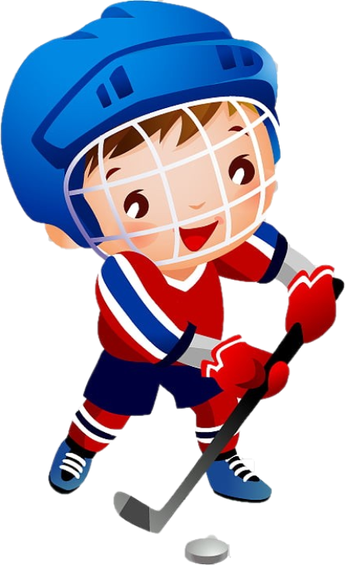
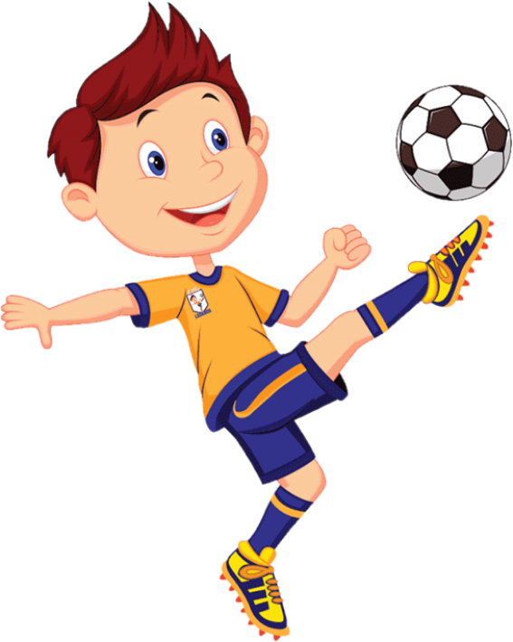
Відгадай загадки
Кулю шкіряну ганяють,
Лиш одну на полі мають!
По ногах не б’ють — це фол!
Називають гру…
Дві команди, як в футболі,
Та на крижаному полі,
І дорослих, і дітей
Позбирав на лід…
футбол
хокей
спорт
Бокс, хокей, бобслей, футбол,
Сноуборд і волейбол…
Стадіон, басейни, корт –
Об’єднало слово…

Slide 6

Повідомлення теми уроку
Сьогодні на уроці письма ми будемо вчитися складати і правильно записувати речення з поданими словами, за малюнком про спортивні заняття дітей.

Slide 7
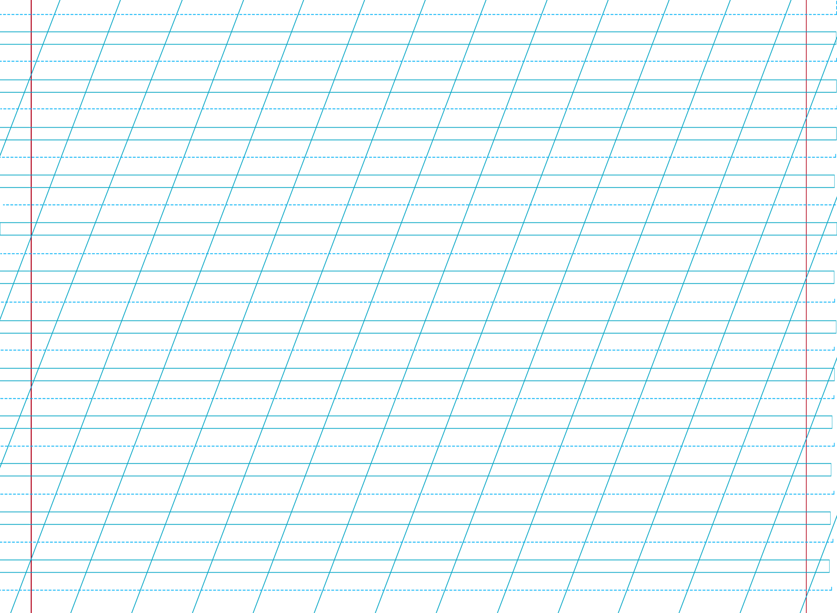
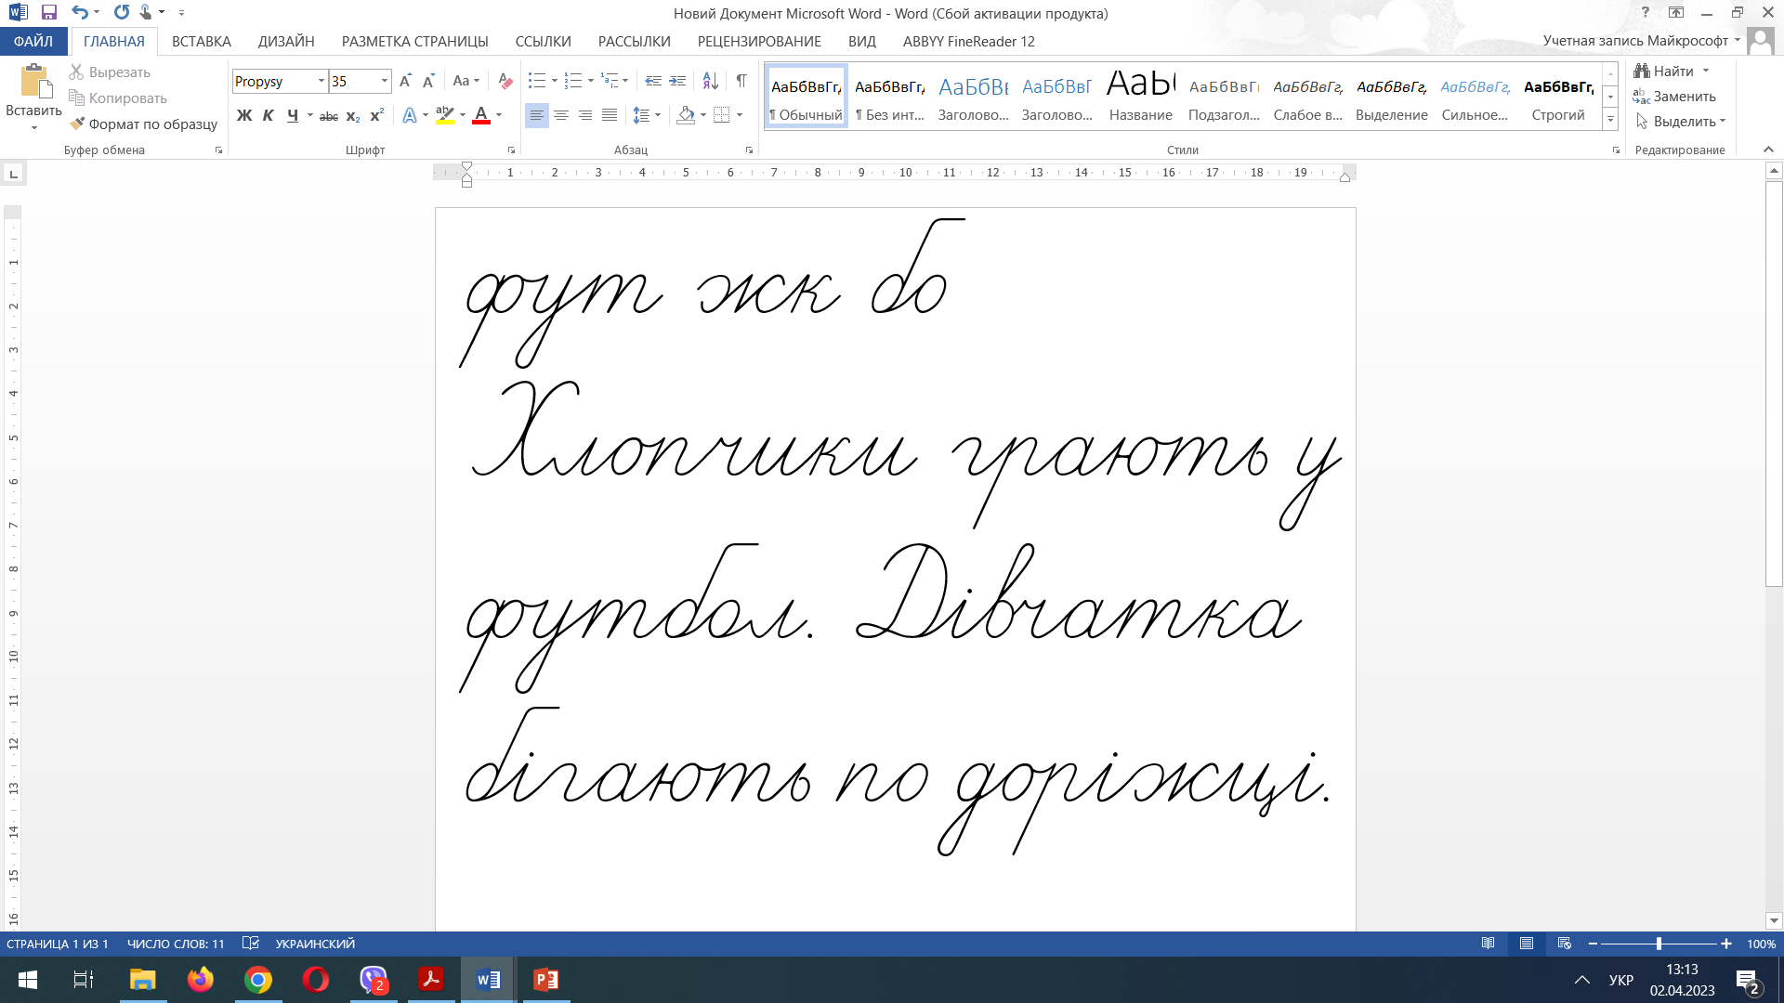
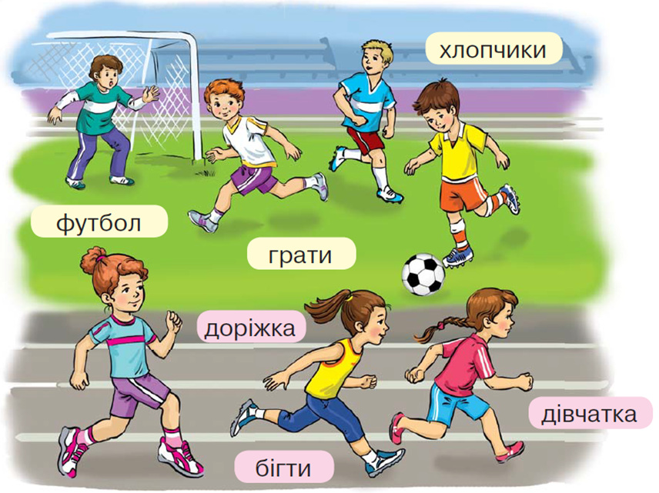
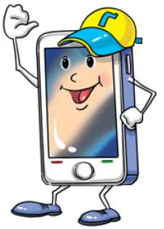
Допоможи Ґаджикові скласти речення з розкиданих слів
Зроби каліграфічну розминку
Запам’ятай!
Речення виражає закінчену думку. Слова в реченні зв’язані між собою за змістом.
Сторінка
48

Slide 8
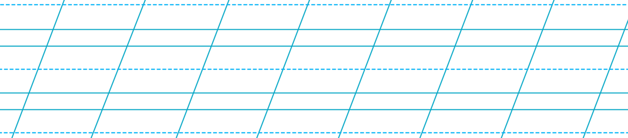
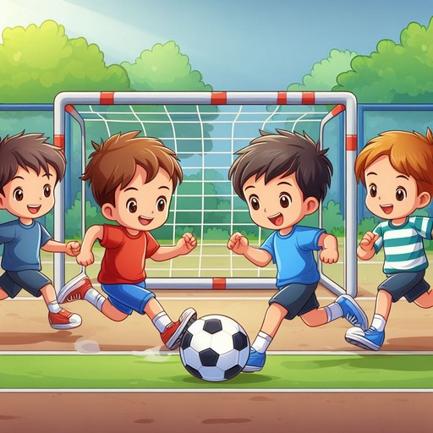

Запиши складені речення
Хлопчики грають у футбол. Дівчатка бігають по доріжці.
Сторінка
48

Slide 9
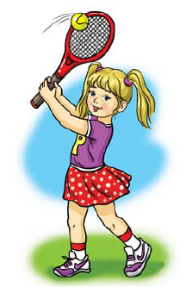
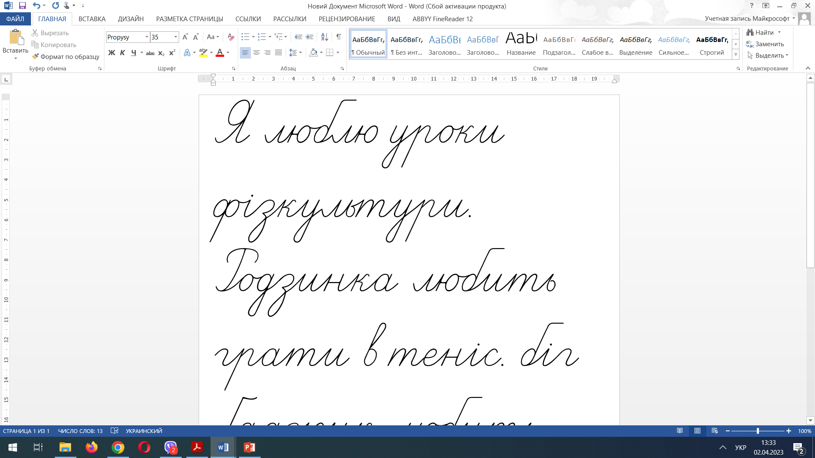
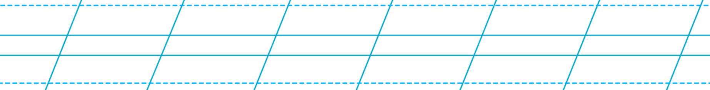
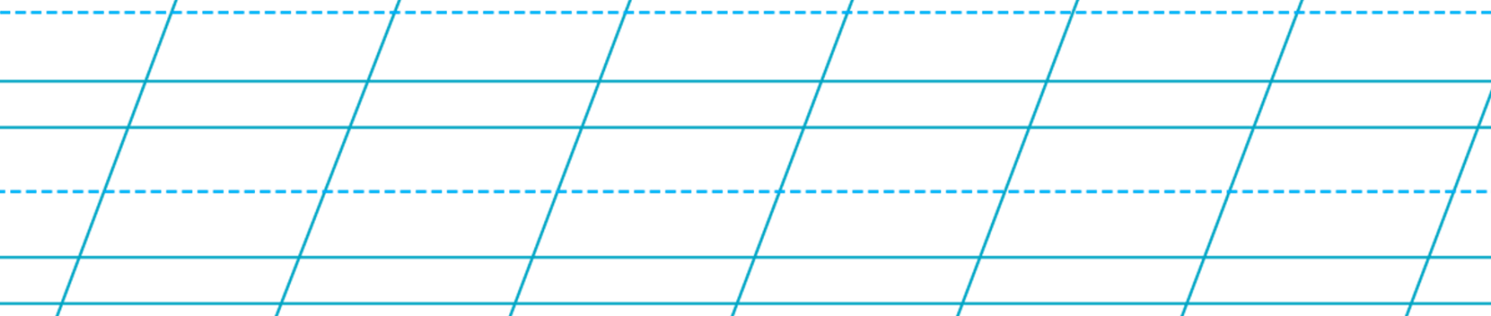
Прочитай речення, яке склав Ґаджик. Яку помилку він зробив? Запиши речення правильно
Ялюблюурокифізкультури.
Склади і запиши речення про улюблене заняття Родзинки
Сторінка
49

Slide 10
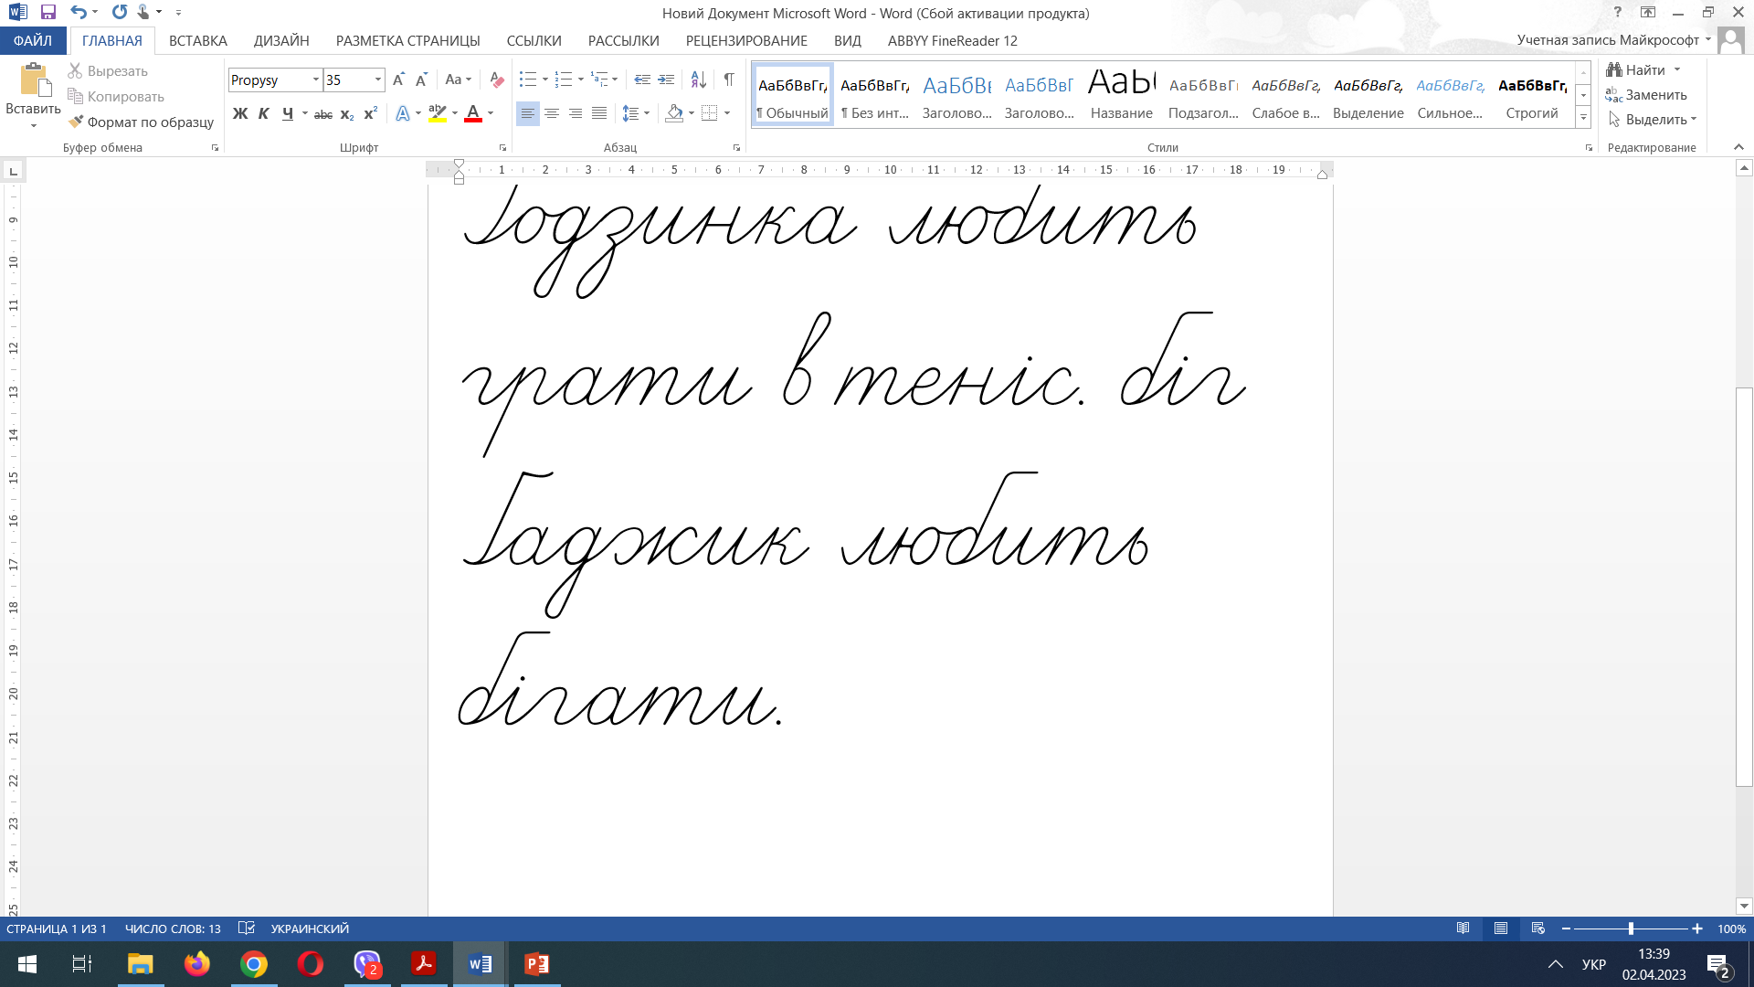
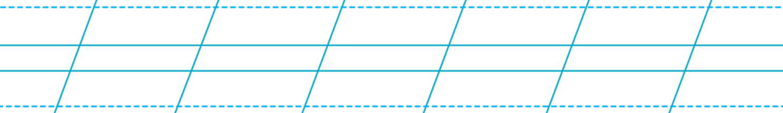
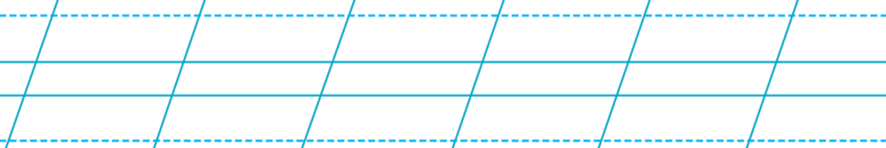
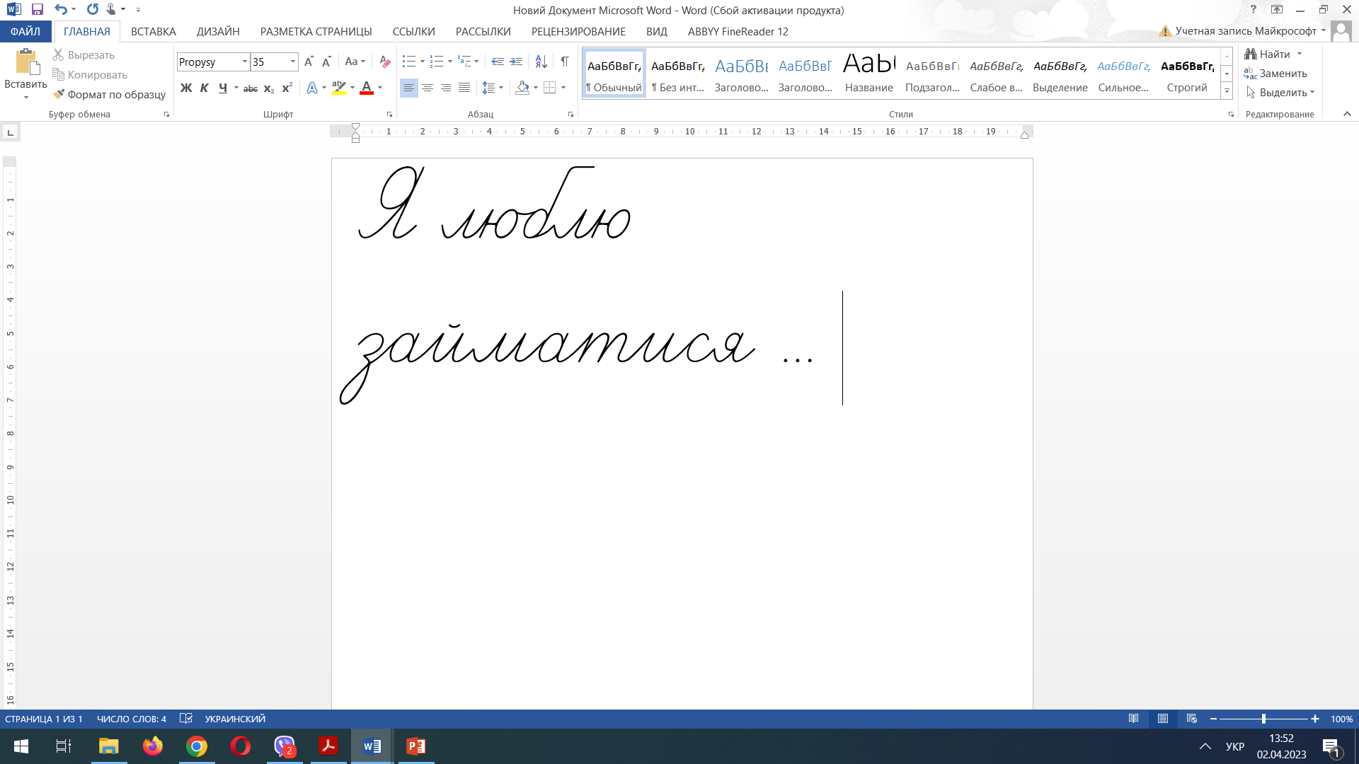
Розгадай ребус і дізнайся про улюблене заняття Ґаджика
Склади і запиши речення зі словом-відгадкою
б
р
Закінчи речення про свій улюблений вид спорту
Сторінка
49

Slide 11
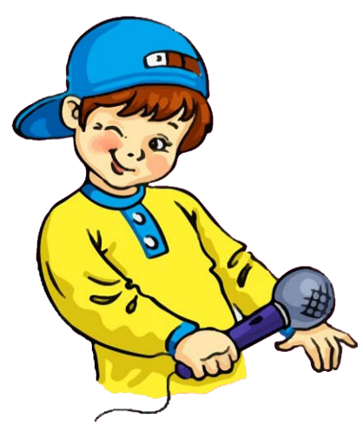

Вправа «Мікрофон»
Що складали і записували на уроці?
Що треба знати, щоб правильно записати речення?
Склади речення про вид спорту, який тобі подобається?

Slide 12



Рефлексія. “Плюс-мінус-цікаво ”
Постав на сторінках зошита праворуч завдань знаки
Все те, що сподобалось на уроці, що здавалося цікавим та корисним.
Все те, що не сподобалось, здавалося важким, незрозумілим та нудним.
Факти, про які дізналися на уроці, чого б ще хотіли дізнатися.
Яких знаків у тебе більше?

Slide 13


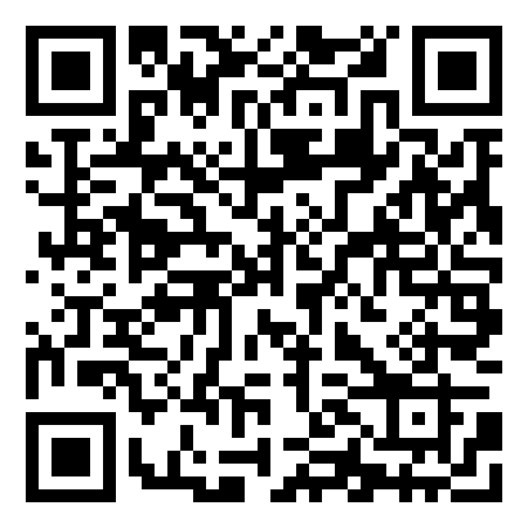

Online завдання
Відскануй QR-код або натисни жовтий круг!

